Slide 1

Федеральная служба государственной статистики Территориальный орган федеральной службы государственной статистики по Камчатскому краю
Оперативные демографические показатели
по КАМЧАТСКОМУ КРАЮ
январь – сентябрь
2020 года

Slide 2






ПОКАЗАТЕЛИ ЕСТЕСТВЕННОГО ПРИРОСТА НАСЕЛЕНИЯ
ОПЕРАТИВНЫЕ СТАТИСТИЧЕСКИЕ ПОКАЗАТЕЛИ по КАМЧАТСКОМУ КРАЮ
январь-сентябрь 2020 года
ПОКАЗАТЕЛИ РОЖДАЕМОСТИ
ПОКАЗАТЕЛИ СМЕРТНОСТИ
ПОКАЗАТЕЛИ МЛАДЕНЧЕСКОЙ СМЕРТНОСТИ
ПОКАЗАТЕЛИ БРАЧНОСТИ
ПОКАЗАТЕЛИ РАЗВОДИМОСТИ

Slide 3
КАМЧАТСТАТ
ЕСТЕСТВЕННОЕ ДВИЖЕНИЕ НАСЕЛЕНИЯ
ЧЕЛОВЕК
2020 ГОД
январь – сентябрь 2020 года
ЧЕЛОВЕК
- 372
В РАСЧЁТЕ НА 1000 ЧЕЛ.
-1,6
2020
2019
Число родившихся
Число умерших
Естественный прирост

Slide 4
КАМЧАТСТАТ
ЧИСЛО ЗАРЕГИСТРИРОВАННЫХ РОДИВШИХСЯ
ЧЕЛОВЕК
2020 ГОД
январь – сентябрь 2020 года
ЧЕЛОВЕК
2423
В РАСЧЁТЕ НА 1000 ЧЕЛ.
10,3
ИЗМЕНЕНИЕ, %
к январю – сентябрь 2019 года
-3,2
2020
2019
2018

Slide 5
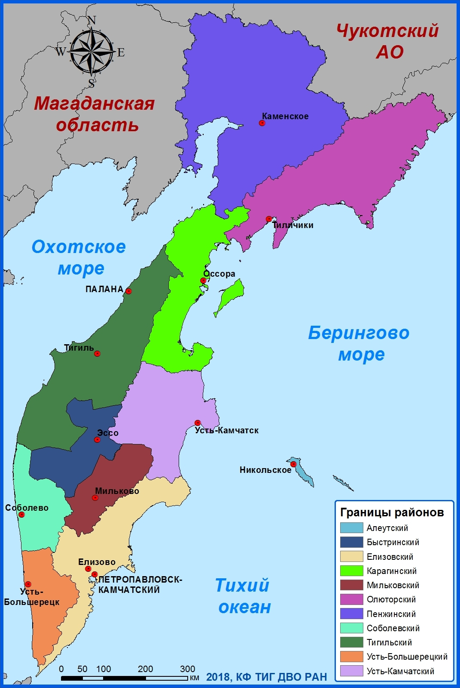
КАМЧАТСТАТ
КОЭФФИЦИЕНТ РОЖДАЕМОСТИ*
НА 1000 ЧЕЛОВЕК НАСЕЛЕНИЯ январь – сентябрь 2020 года
Районы с наибольшими и наименьшими значениями
15,8
Быстринский МР
пгт Палана
Пенжинский МР
Тигильский МР
КАМЧАТСКИЙ КРАЙ
Мильковский МР
Соболевский МР
Алеутский МР
16,0
11,3
14,9
12,7
5,4
8,2
3,9
18,2
6,6
7,4
от 8,2 до 9,7
от 9,7 до 11,2
от 11,2 до 18,8
9,9
10,5
* Данные оперативные, расчетные.

Slide 6
КАМЧАТСТАТ
ЧИСЛО ЗАРЕГИСТРИРОВАННЫХ УМЕРШИХ
ЧЕЛОВЕК
2020 ГОД
январь – сентябрь 2020 года
ЧЕЛОВЕК
2795
В РАСЧЁТЕ НА 1000 ЧЕЛ.
11,9
ИЗМЕНЕНИЕ, %
к январю – сентябрю 2019 года
+7,5
2020
2019
2018

Slide 7
КАМЧАТСТАТ
ПОКАЗАТЕЛИ МЛАДЕНЧЕСКОЙ СМЕРТНОСТИ*
-36,8%
ИЗМЕНЕНИЕ
(январь-сентябрь 2020 года
к январю-сентябрю 2019 года)
Число умерших в возрасте до 1 года (человек)
Коэффициент младенческой смертности, на 1000 родившихся живыми
2020
2019
2018
* Данные оперативные, расчетные.

Slide 8
КАМЧАТСТАТ
КОЭФФИЦИЕНТ МЛАДЕНЧЕСКОЙ СМЕРТНОСТИ
НА 1000 РОДИВШИХСЯ ЖИВЫМИ январь – сентябрь 2020 года
Районы с наибольшими и наименьшими значениями
41,7
Пенжинский МР
Усть-Большерецкий МР
Елизовский МР
г. Петропавловск-Камчатский
КАМЧАТСКИЙ КРАЙ
Алеутский МР
Быстринский МР
Мильковский МР
Олюторский МР
Карагинский МР
Тигильский МР
Усть-Камчатский МР
Соболевский МР
0
0
0
0
0
0
0
0
0
25,0
от 8,2 до 9,7
от 9,7 до 11,2
от 11,2 до 18,8
6,3
3,5
* Данные оперативные, расчетные.

Slide 9
КАМЧАТСТАТ
ЧИСЛО ЗАРЕГИСТРИРОВАННЫХ БРАКОВ
ЕДИНИЦ
2020 ГОД
январь – сентябрь 2020 года
ЧЕЛОВЕК
1554
В РАСЧЁТЕ НА 1000 ЧЕЛОВЕК
6,6
ИЗМЕНЕНИЕ, %
к январю – сентябрю 2019 года
-17,0
2020
2019
2018

Slide 10
КАМЧАТСТАТ
ЧИСЛО ЗАРЕГИСТРИРОВАННЫХ РАЗВОДОВ
ЕДИНИЦ
2020 ГОД
январь – сентябрь 2020 года
ЧЕЛОВЕК
1072
В РАСЧЁТЕ НА 1000 ЧЕЛ.
4,6
ИЗМЕНЕНИЕ, %
к январю – сентябрю 2019 года
-24,7
2020
2019
2018

